Slide 1
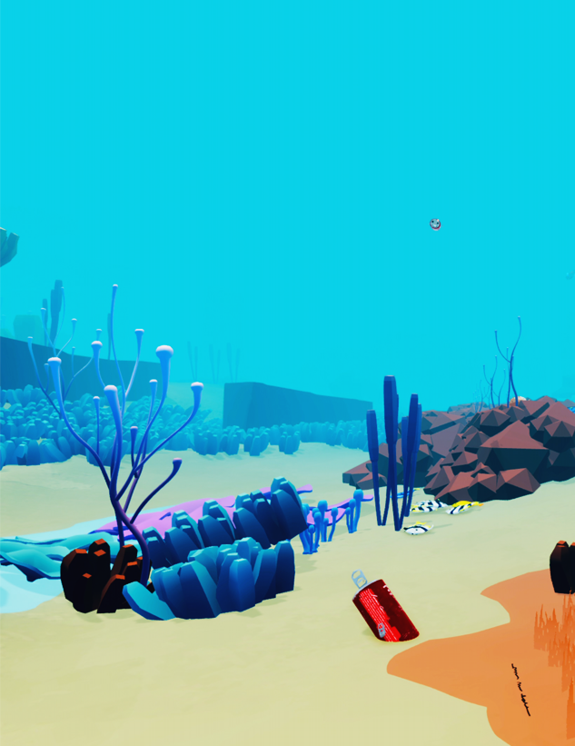
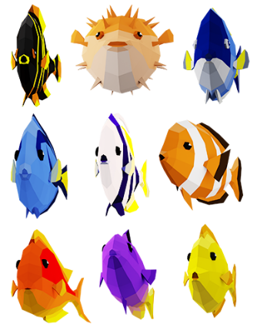
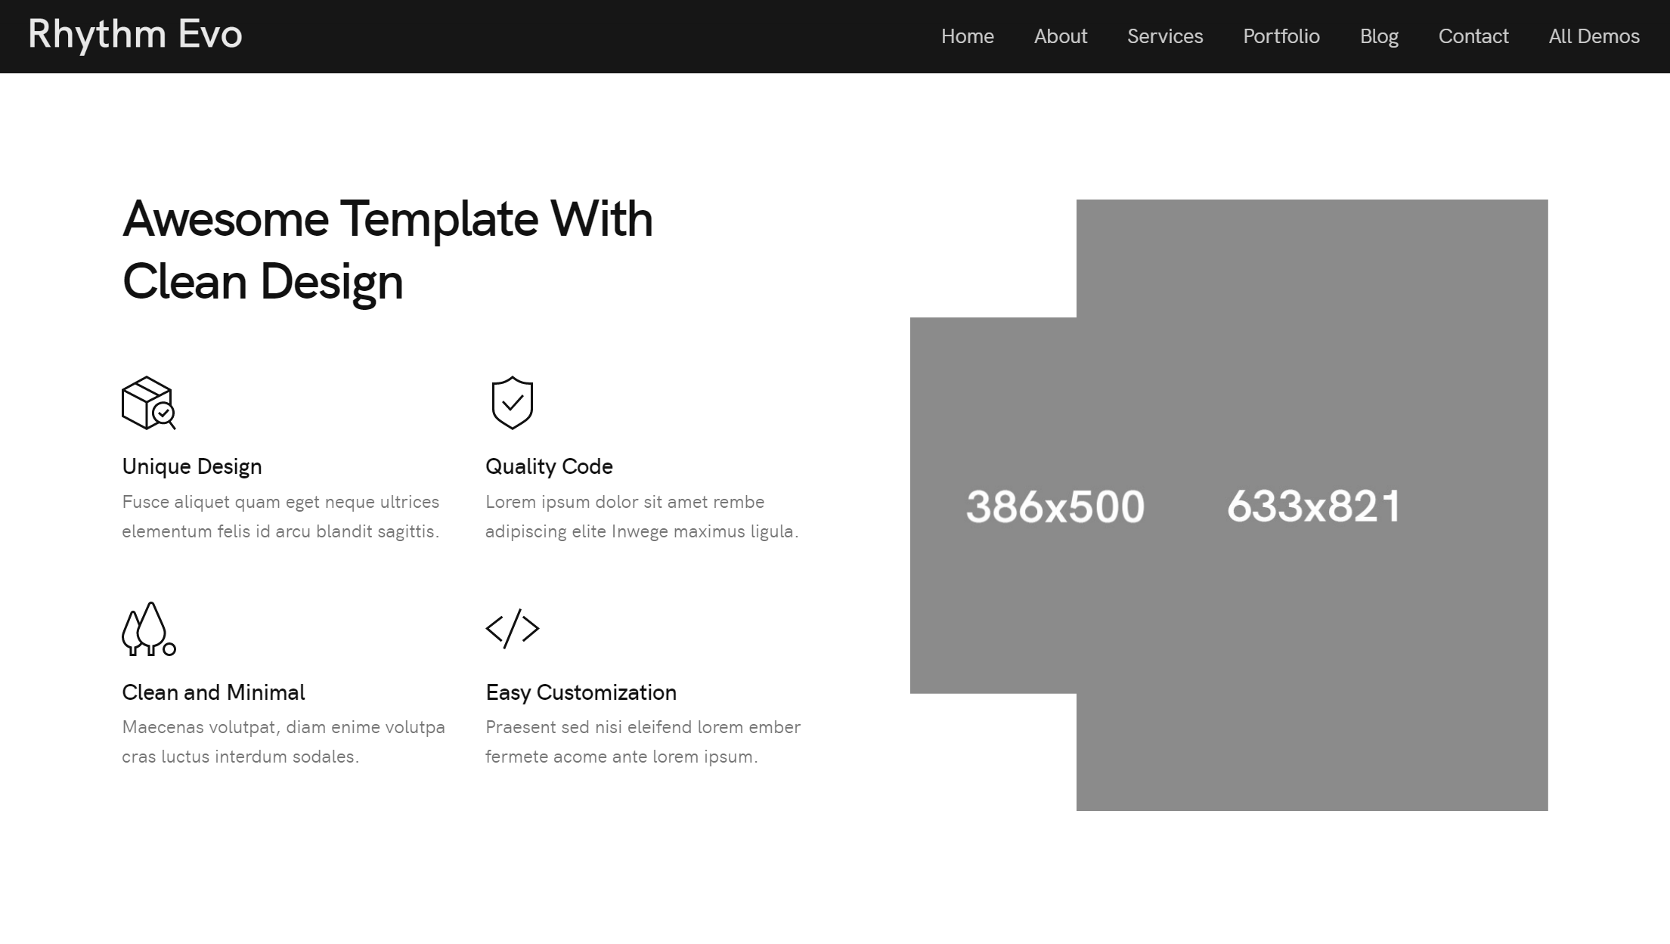
#03, Our Campaign – 14
디자인
Save the fish
Home About Us Our Campaign Blog Contact Donation Privacy Policy
물고기, 산호, 바다?
01. 물고기
633x821
바다 산호초에서 사는 물고기입니다. 물고기들은 사람들의 손길을 좋아하며, 교감할 수록 건강해 집니다. 페트병, 캔이 가까이 오면 스트레스를 받습니다. 스트레스를 받으면 건강이 나빠집니다. 그리고 물고기 건강이 나빠지면 어떻게 될까요?
386x500
02. 산호
물고기의 서식처, 쓰나미나 폭풍해일로부터 해안을 지키는 천연 방파제, 막대한 양의 이산화탄소를 흡수하는 등의 역할을 합니다.
03. 바다
1970년 이후, 지금의 바다, 급격히 증가하고 있는 인공물(페트병, 폐망, 천(옷), 캔 등) 때문에 물고기, 거북이, 돌고래, 고래 등이 먹거나 폐망에 걸려 죽어가고 있습니다.

